Slide 1

HĐTN 5
Chủ đề 5:
Nghề em mơ ước
Tuần 18

Slide 2


Ấn để đến trang sách

Slide 3

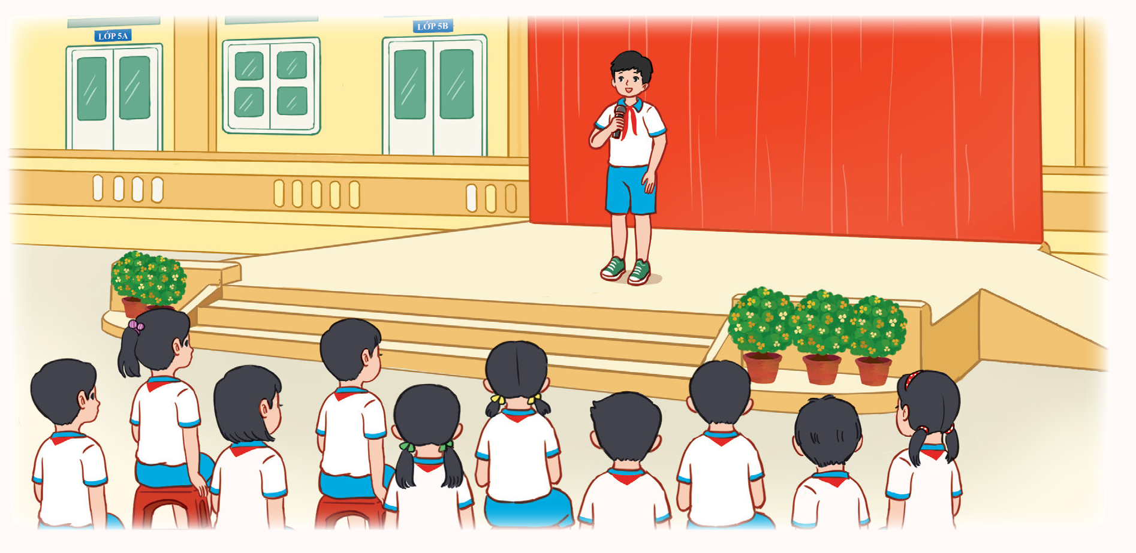
Tổng kết hoạt động Viết về nghề mơ ước
• Chia sẻ bài viết về nghề em mơ ước.
• Bày tỏ cảm xúc của em sau khi tham gia hoạt động.

Slide 4

KHỞI ĐỘNG
Chơi trò chơi “Ai? Dùng làm gì?”
Em hãy xem các hình ảnh sau đây và trả lời câu hỏi:
Đồ vật này dùng để làm gì?
Những ai cần sử dụng nó?

Slide 5
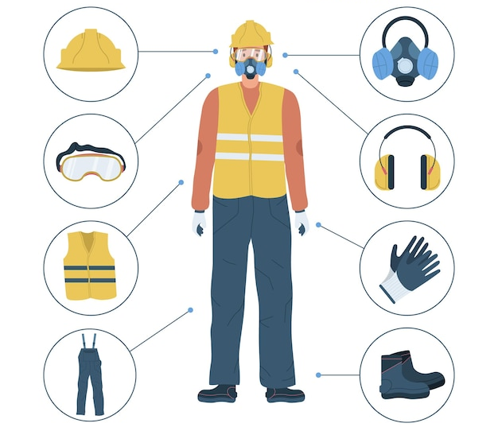
Đây là các thiết bị bảo hộ lao động.
Những người thực hiện công việc mỗi ngành nghề đều có những yêu cầu mặc và sử dụng các dụng cụ này để đảm bảo an toàn cho bản thân.

Slide 6
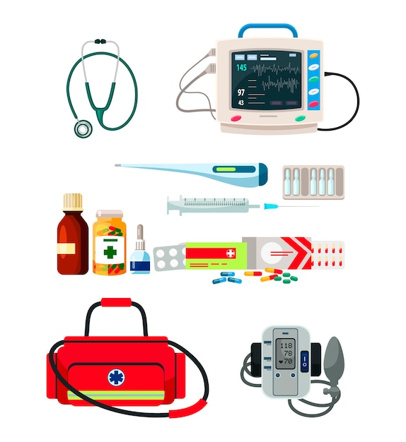
Đây là các thiết bị y tế.
Những người sử dụng đồ vật: bác sĩ, y tá.

Slide 7

Đây là các đồ dùng dạy học.
Những người sử dụng đồ vật: giáo viên.

Slide 8
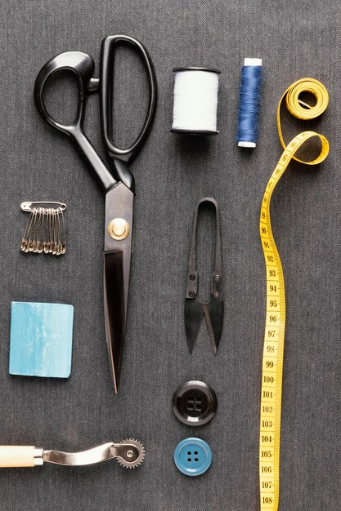
Đây là các đồ dùng cắt may.
Những người sử dụng đồ vật: thợ may.

Slide 9

Ấn để đến trang sách

Slide 10


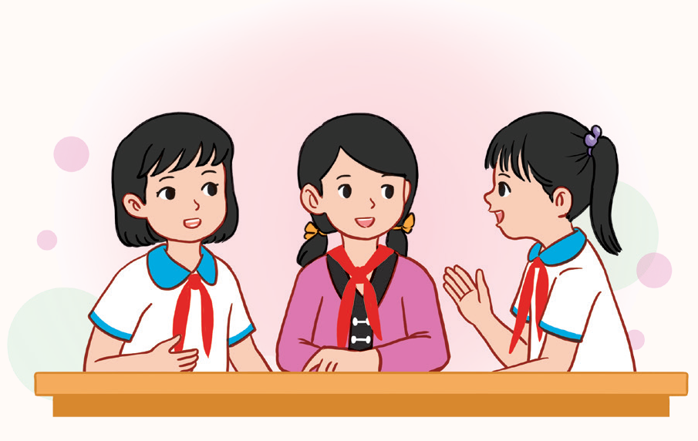
HOẠT ĐỘNG 1: TRAO ĐỔI VỀ AN TOÀN NGHỀ NGHIỆP
Thảo luận nhóm
Chia sẻ với các bạn trong nhóm về kết quả phỏng vấn người đang làm nghề mình mơ ước.

Slide 11
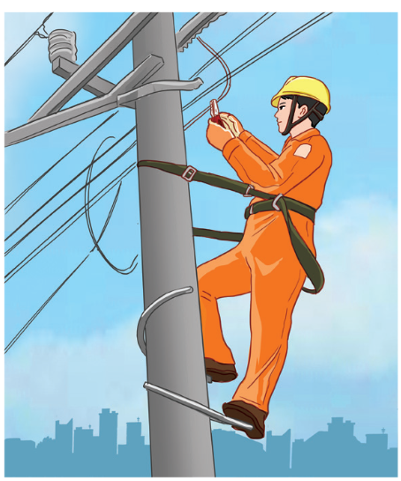

Thảo luận về an toàn nghề nghiệp của nghề mơ ước theo gợi ý:
Nguy cơ gây mất an toàn lao động.
Những lưu ý đảm bảo
an toàn nghề nghiệp.

Slide 12
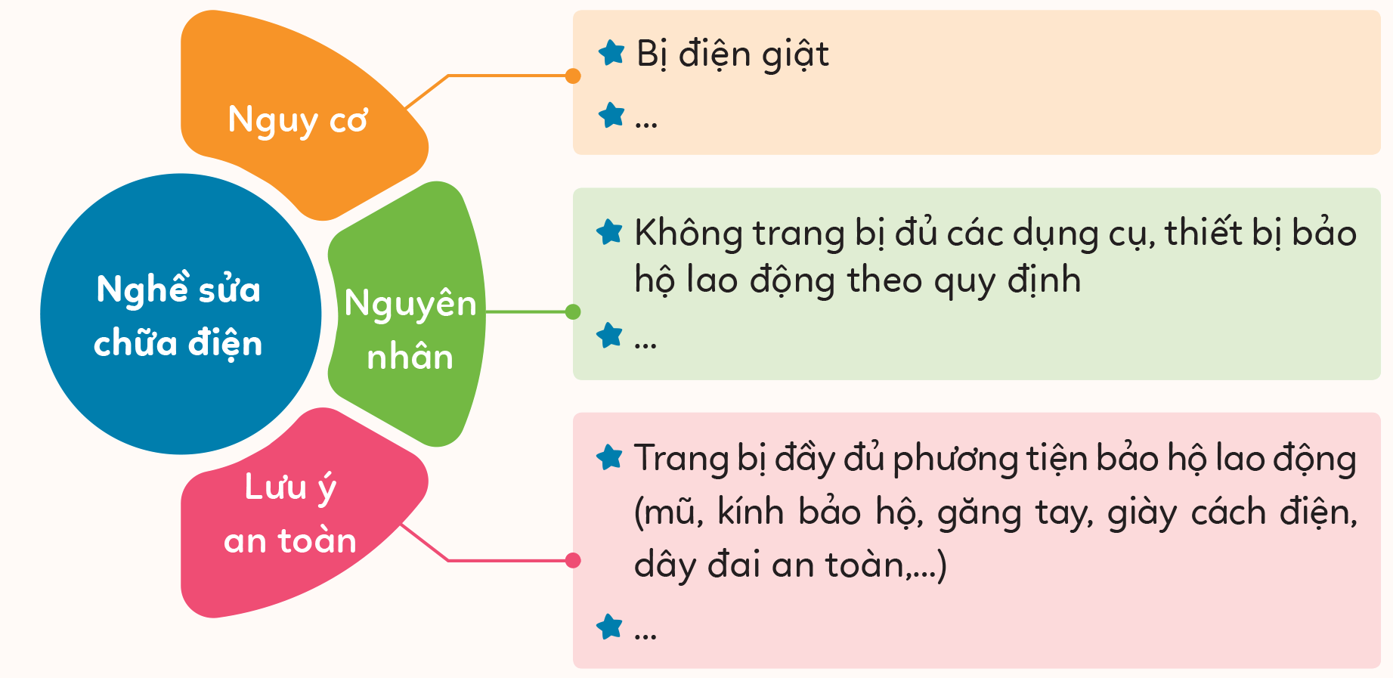
Em hãy chia sẻ về kết quả thảo luận:
Gợi ý

Slide 13

Mỗi nghề đều có những đặc thù riêng về lao động nghề nghiệp. An toàn lao động là việc phòng chống tác động của các yếu tố có nguy cơ gây mất an toàn để bảo đảm không xảy ra thương tật đối với con người trong quá trình lao động.
An toàn trong lao động nghề nghiệp là hết sức quan trọng, là nhiệm vụ có ý nghĩa quyết định sự thành công trong lao động của mỗi nghề.
KẾT LUẬN

Slide 14
HOẠT ĐỘNG 2: THUYẾT TRÌNH VỀ MƠ ƯỚC MƠ NGHỀ NGHIỆP
Lựa chọn những nội dung về nghề mơ ước để đưa vào thuyết trình:
Công việc chính của nghề.
Yêu cầu cần thiết của nghề.
Lưu ý đảm bảo an toàn nghề nghiệp...

Slide 15

Lựa chọn hình thức trình bày:
Vẽ sơ đồ tư duy.
Viết tóm lược ý chính...

Slide 16

Sơ đồ tham khảo

Slide 17
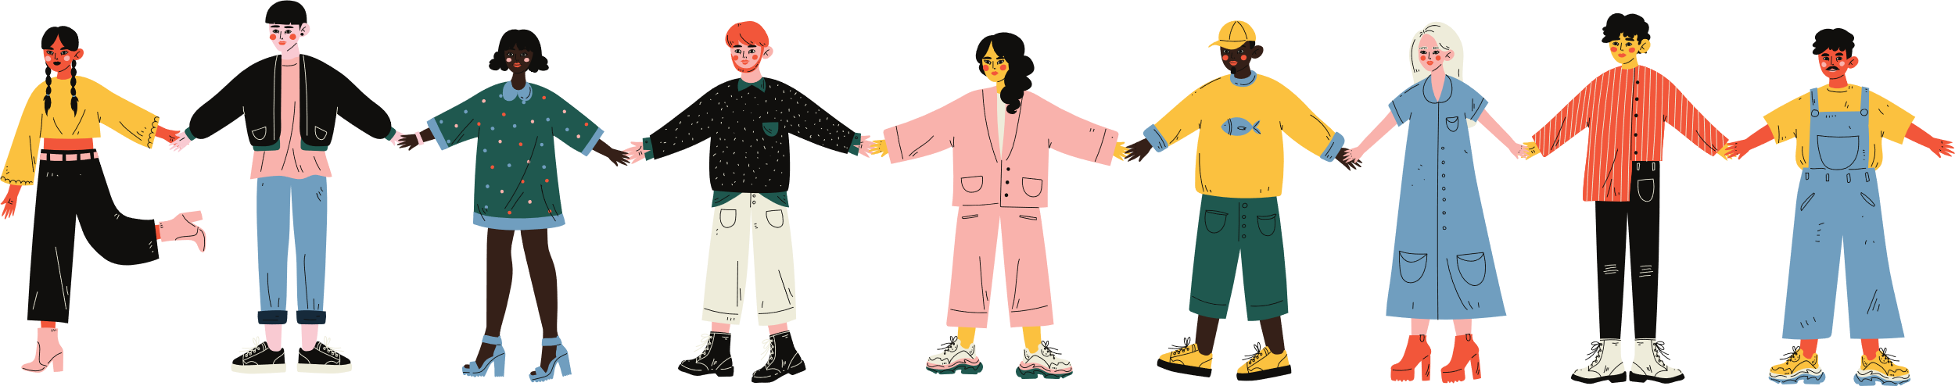
XÁC ĐỊNH NHỮNG VIỆC EM CẦN LÀM ĐỂ
ĐẠT ĐƯỢC ƯỚC MƠ NGHỀ NGHIỆP
Gợi ý
Tập thể dục
hằng ngày
Chăm chỉ học tập
….

Slide 18
Việc các em tự tin thuyết trình về nghề mơ ước đã chứng tỏ các em đã có những hiểu biết nhất định về nghề mình mong muốn được làm sau này, thể hiện sự tìm tòi, lòng yêu nghề và cao hơn đó là say mê với nghề.
Hi vọng các em đạt được ước mơ nghề nghiệp trong tương lai.
KẾT LUẬN

Slide 19

Ấn để đến trang sách

Slide 20

Hỏi – đáp về nghề nghiệp
• Tham gia trò chơi Hỏi – đáp về nghề nghiệp.
– Chia lớp thành các đội chơi.
– Lần lượt từng đội chơi đặt câu hỏi về nghề nghiệp trong cuộc sống.
– Các đội còn lại rung chuông giành quyền trả lời. Đội có tín hiệu nhanh nhất sẽ được trả lời.
– Kết thúc các lượt chơi, đội trả lời đúng nhiều nhất là đội chiến thắng.

Slide 21
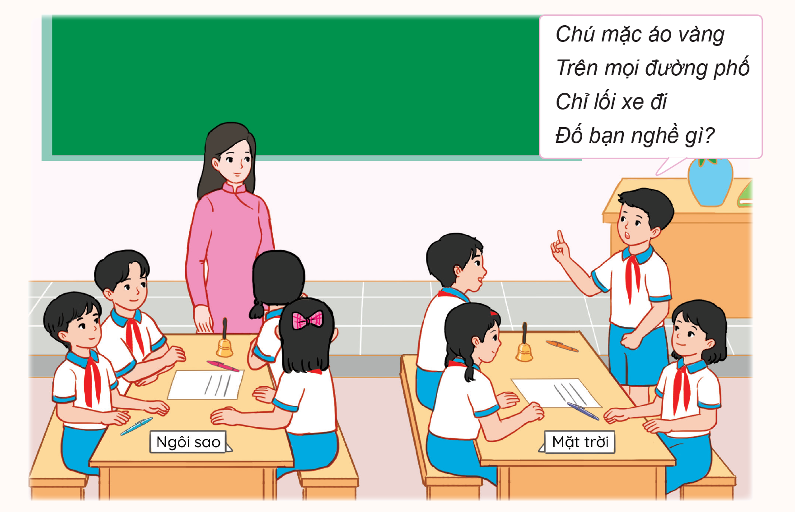
• Chia sẻ cảm xúc của em sau khi tham gia trò chơi.

Slide 22




















HÁI HOA DÂN CHỦ

Slide 23

HƯỚNG DẪN
- GV click vào “Bắt đầu” để bắt đầu trò chơi.
- GV click vào hình tròn có số thứ tự câu hỏi.
- Click vào ô đáp án để chọn đáp án đúng.
- Sau khi chọn đáp án đúng, GV click vào mũi tên "Quay về" để về màn hình chọn hoa.
- Sau khi quay trở về màn hình chọn hoa, GV click vào bông hoa tương ứng với câu hỏi để hái bông hoa.
- Click vào bông hoa tiếp theo để tiếp tục trò chơi.
- Sau khi kết thúc trò chơi GV click vào “Tiếp tục” để tiếp tục bài học.

Slide 24








1
2
3
4
5
Tiếp tục

Slide 25





Câu 1. Nhận định nào dưới đây là đúng?
A. Chỉ có những nghề lao động trí óc mới đáng tôn vinh.
B. Những người lao động chân tay thường có học thức thấp.
C. Chỉ có nghề dạy học mới là nghề cao quý.
D. Bất cứ nghề nào trong xã hội cũng đáng quý và đáng được trân trọng như nhau.

Slide 26
Câu 2. Nội dung nào dưới đây không phải
thiết bị bảo hộ lao động?
A. Mũ lưỡi trai.
B. Găng tay.
C. Đai an toàn.
D. Áo phát quang.

Slide 27
Câu 3. Ý kiến nào sau đây không phải là quy định về
an toàn lao động?
A. Chỉ mặc bảo hộ lao động khi làm việc một mình.
B. Mặc đồ bảo hộ khi thực hiện công việc theo yêu cầu.
C. Nắm rõ các quy tắc về bảo hộ lao động.
D. Chủ động thực hiện
các quy tắc.

Slide 28
Câu 4. Trong giờ làm văn, cô giáo yêu cầu cả lớp viết về gia đình mình và chọn một vài bài hay để đọc trước lớp. N được cô giáo gọi đứng lên đọc bài nhưng cả lớp đều phá lên cười khi bạn chia sẻ bố của mình làm nghề xe ôm? Nếu em là bạn thân của N, em sẽ làm gì trong trường hợp này?
Cười cùng với các bạn
trong lớp.
B. Bỏ ngoài tai, tập trung
viết bài của mình.
C. Yêu cầu các bạn tôn trọng N và bố của N, không cười nữa để lắng nghe bạn chia sẻ.
D. Tỏ ra không quan tâm.

Slide 29
Câu 5. Cố thủ tướng Phạm Văn Đồng từng nói: “Trong xã hội loài người, cái đáng quý nhất là lao động, người đáng quý nhất là người lao động.” Câu nói trên có ý nghĩa gì?
Nhấn mạnh tầm
quan trọng của lao động.
B. Sự vất vả của
người lao động.
C. Sự cần mẫn của
người lao động.
D. Tính chất công việc
của người lao động.

Slide 30

Ấn để đến trang sách

Slide 31

• Chia sẻ với người thân về ước mơ nghề nghiệp của em.
• Tích cực rèn luyện để đạt được ước mơ nghề nghiệp.

Slide 32
Hướng dẫn về nhà
Tích cực rèn luyện để đạt được ước mơ nghề nghiệp.
Ôn lại kiến thức đã học.
Chia sẻ với người thân về ước mơ nghề nghiệp của mình.

Slide 33

Notes:
https://www.youtube.com/@hoc1biet10

Slide 34


